Slide 1
ES fondi pašvaldību uzņēmējdarbības atbalsta infrastruktūrai
Raivis Bremšmits
Reģionālās politikas departamenta direktors
07.12.2016.

Slide 2
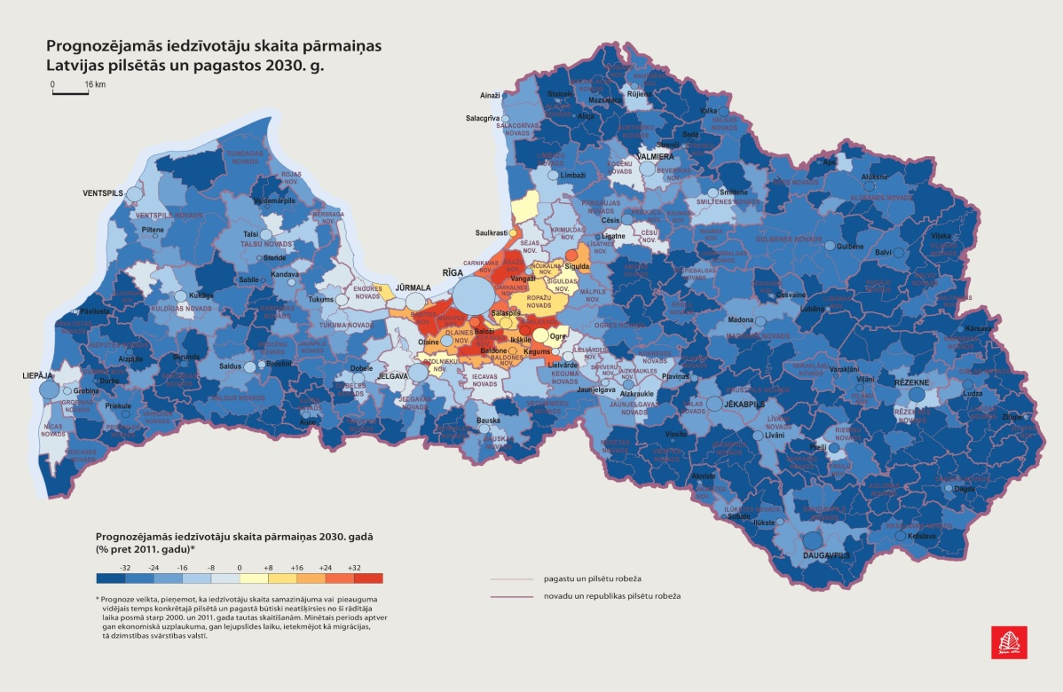
Iedzīvotāju skaita prognozes līdz 2030 gadam

Slide 3
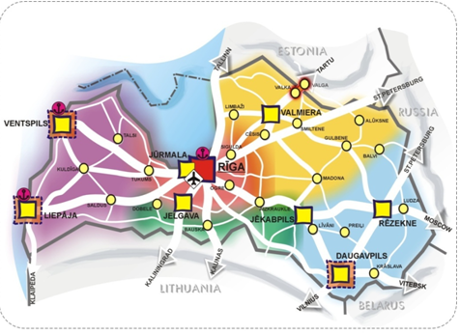
ES fondu finansējums uzņēmējdarbības atbalstam (VARAM)
SAM |  | Kopā, euro | ERAF, euro
3.3.1. Uzņēmējdarbības infrastruktūra |  | 75 552 108 | 64 219 292
1. | Republikas pilsētas(8) | 18 957 862 | 16 114 183
2. | Reģionālās nozīmes centri(21) | 12 837 215 | 10 911 633
3. | 89 Novadu pašvaldības (novadi bez reģionālās nozīmes centriem) | 43 757 031 | 37 193 476
SAM |  | Kopā, euro | ERAF, euro
5.6.2. Degradēto teritoriju revitalizācija |  | 311 321 944 | 264 623 652
1. | Republikas pilsētas(9) | 141 456 415 | 120 237 953
2. | Reģionālās nozīmes centri(21) | 108 398 439 | 92 138 673
3. | Latgales reģions | 61 467 089 | 52 247 026

Slide 4
Kāpēc infrastruktūra?
Ieguldījums biznesa idejā
Apkalp. Infrastrukt.
PEĻŅA, ATTĪSTĪBA
Mērķis – radīt apstākļus, lai komersantiem:
Nav jāiegulda apkalpojošā infrastruktūrā (telpas, pieslēgumi, ceļi u.tml.)
Vairāk resursa biznesa idejai (iekārtās, personālā, mārketingā u.tml.)

Slide 5
Ieviešanas process
Komersants
t.sk. IK, IU, ZS, ZvS
Apliecinājums par interesi
Pašvaldība
vai sadarbības līgums
Investīcijas komercdarbībā
Rezultāti:
Jaunradītas darbavietas
Nefinanšu investīcijas
Investīcijas publiskajā infrastruktūrā
Industriālā zona

Slide 6
Infrastruktūras veidi
  Ēkas un to infrastruktūra
  Teritorijas iekārtošanas izmaksas (veco ēku nojaukšana, teritorijas attīrīšana)
  Inženiertīkli (elektrība, gāze, ūdens, kanalizācija, notekūdeņu attīrīšanas iekārtas)
  Ceļi un to saistītā infrastruktūra

Slide 7
Rezultāti (1)
ERAF pieejams proporcionāli komersantu rezultātiem:
  Ne vairāk kā 61 000* euro ERAF uz 1 jaunu darba vietu
  1 ERAF uz 1 euro piesaistīto investīciju
  vai
  C. Jaunas darba vietas + piesaistītās investīcijas = ERAF
  (Ja programmā vairāk kā viens projekts)
Laiks
  1 gads pirms projekta iesniegšanas
  3 gadi pēc projekta pabeigšanas
* 61 000 izriet no kopējā SAM noteiktā rezultāta apjoma un ERAF finansējums

Slide 8
Izslēgtās nozares – nozares, kuru rezultātus neieskaita
Rezultāti (2)
    Komersanta pamatdarbībā (nepārsniedz 50 procentus no neto apgrozījuma) projekta īstenošanas vietā
    Elektroenerģija, gāzes apgāde, siltumapgāde, izņemot gaisa kondicionēšana
    Ūdens apgāde; notekūdeņu, atkritumu apsaimniekošana un sanācija, izņemot otrreizējo pārstrādi
    Vairumtirdzniecība un mazumtirdzniecība, izņemot automobiļu un motociklu remontu
    Finanšu un apdrošināšanas darbības
    Operācijas ar nekustamo īpašumu
    Centrālo biroju darbība un konsultēšana komercdarbībā un vadībzinībās Valsts pārvalde un aizsardzība, obligātā sociālā apdrošināšana
    Azartspēles un derības
    Tabakas audzēšana un tabakas izstrādājumu ražošana
    Ārpusteritoriālo organizāciju un institūciju darbība

Slide 9
Rezultāti (3)
5 394 JAUNAS DARBA VIETAS
328 843 000
PRIVĀTĀS INVESTĪCIJAS

Slide 10
Plānotie rezultāti –
jaunas darba vietas
Jaunizveidoto darba vietu skaits uz 1000 iedzīvotājiem

Slide 11
Plānotie rezultāti –
privātās investīcijas
Piesaistītās privātās investīcijas uz 1 iedzīvotāju

Slide 12
Latgales SEZ izveide – galvenie ieguvumi
Atbalsts komersantiem
80% UIN un NIN atlaide
Papildinātība ERAF investīcijām infrastruktūrā
Latvijas konkurētspēja
LATGALE – otrs lielākais reģions
Neizmantotie īpašumi/zemes
Austrumu pierobeža – loģistikas potenciāls
Pozitīva ietekme uz valsts un pašvaldību budžetu
ERAF + SEZ rezultāti

Slide 13
SEZ teritorijas Latgalē
SEZ kopējais apjoms
līdz 5% no reģiona teritorijas

Slide 14
LSEZ platību un robežu noteikšana
PLATĪBAS
ROBEŽAS
Latgales SEZ pārvalde nosaka robežas (galvenais kritērijs – gada laikā jābūt noslēgtam līgumam par investīcijām)
PROJEKTS
Komersanta projekta pieteikums Latgales SEZ pārvaldei
MK nosaka balstoties uz LPR lēmumu (25 150 ha jeb 1,73%) – tiek noteikts platības sadalījums starp pašvaldībām

Slide 15
Valsts budžeta mērķdotācijas atjaunošana – 10 milj. euro
Nepieciešama, jo:
  Atbalsts lielajiem komersantiem (ERAF ierobežots)
  Iespēja pašvaldībai kombinēt atbalstu infrastruktūrai un iekārtām (grants MVU iekārtām)
  Patstāvīgs finansējums
VARAM pieteica JPI uz 2017.gada budžetu
  Atkārtots pieprasījums 2018.gada budžeta sagatavošanas procesā

Slide 16
Paldies par uzmanību!

